Slide 1
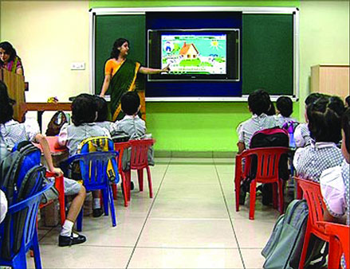
মাল্টিমিডিয়া ক্লাসে সবাইকে শুভেচ্ছা

Slide 2
পরিচিতি
শ্রেণিঃ পঞ্চম
বিষয়ঃ প্রাথমিক গণিত
অধ্যায়ঃ 9(সরল মুনাফা)
সময়ঃ ৪৫ মিনিট
উজ্বল মাজুমদার কুমার
সহকারী শিক্ষক
বড়বামনদহ স: প্রা: বিদ্যালয়
কোটচাঁদপুর, ঝিনাইদহ।

Slide 3
শিখনফল
23.2.1 দৈনন্দিন জীবনে জনসংখ্যা, লাভ-ক্ষতি, মুনাফা ইত্যাদি সংক্রান্ত বাস্তবভিত্তিক সমস্যার সমাধানে শতকরা ব্যবহার করতে পারবে।

Slide 4
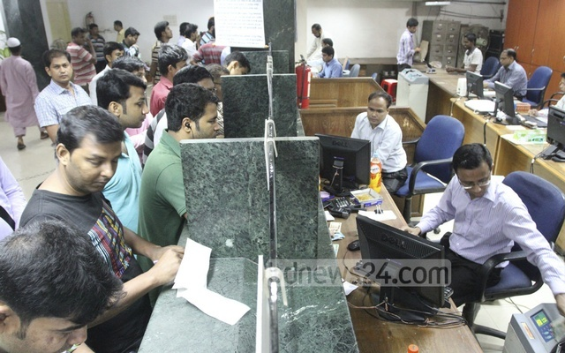
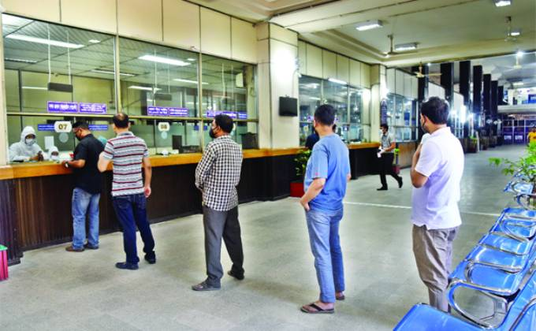
নিচের ছবি দু’টিতে আমরা কী দেখতে পাচ্ছি?
ব্যাংকে মানুষ কী জন্য যায়?
ব্যাংক থেকে টাকা নিলে কী অতিরিক্ত টাকা দিতে হয়?
এই অতিরিক্ত টাকাকে কী বলা হয়?

Slide 5
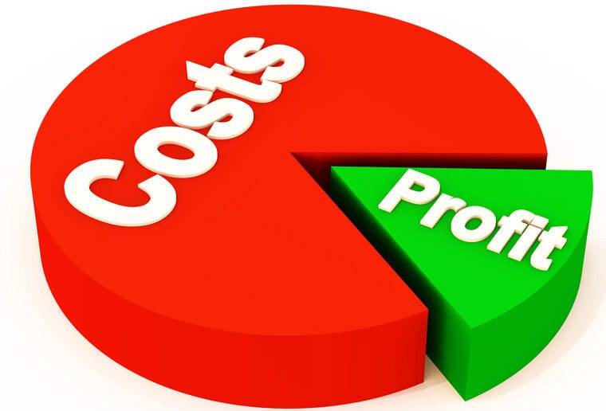
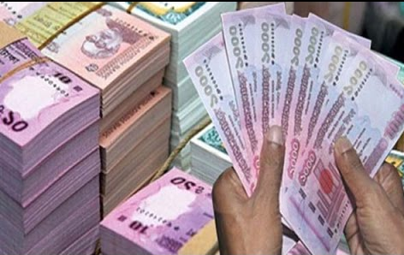
আজ আমরা শিখবঃ
সরল মুনাফা

Slide 6
কিছু তথ্য জেনে নিইঃ
1। বিনিয়োগকৃত টাকাকে বলা হয় আসল বা মূলধন।
2। আসল টাকার অতিরিক্ত যে টাকা ব্যাংকে প্রদান করে তাকে মুনাফা বলে ।
৩। শতকরা মুনাফার হার বলতে বুঝায় , ১০০ টাকার ১ বছরের মুনাফা ।
৪। বার্ষিক মুনাফার হার ৬% , এর অর্থ হলো
১০০ টাকার ১ বছরের মুনাফা ৬ টাকা ।
৫। ব্যাংককে মোট যে টাকা ফেরত দেয়া হয় তা “মুনাফা-আসল” ।

Slide 7
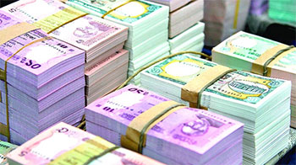
সরল মুনাফার সূত্রসমূহ জেনে নিইঃ
মুনাফা =
মুনাফার হারআসলসময়
100
মুনাফা 100
আসল =
মুনাফার হার সময়
মুনাফা 100
মুনাফার হার =
আসলসময়
মুনাফা 100
সময় =
মুনাফার হার আসল

Slide 8
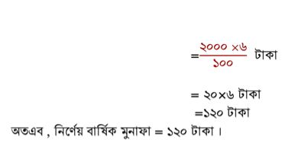
পাঠ্যবইয়ের ৯6 পৃষ্ঠার ১ নং সমস্যাটি দেখঃ
বার্ষিক মূনাফা
আসল
এক বছর পর যে পরিমান টাকা ফেরত দিতে হবে।

Slide 9
পাঠ্যবইয়ের ৯৬ পৃষ্ঠার ২ নং সমস্যাটি দেখঃ
(২) আমিনা কোন ব্যাংক থেকে বার্ষিক ৫% মুনাফায় কিছু টাকা ঋণ নিয়ে এক বছর পর ৩০ টাকা মুনাফা দিল। আসল কত টাকা ছিল?
সুত্রটি প্রয়োগ করে সমস্যাটি কীভাবে সমাধান কর যায়।
সমাধানঃ
দেওয়া আছে, মুনাফা =৩০ টাকা
সময় =১ বছর
মুনাফার হার = ৫%
৬
৩০×১০০
আসল = =৬০০ টাকা
১×৫
১
অতএব, আসল ৬০০ টাকা।

Slide 10
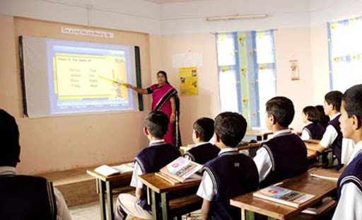
নিচের সমস্যাটি এককভাবে সমাধান করঃ
ব্যাংক থেকে বার্ষিক ৮% মুনাফায় কিছু টাকা ঋণ নিয়ে, এক বছর পর ৬০০ টাকা মুনাফা দেওয়া হলো। আসল কত ছিল?

Slide 11
পাঠ্যবইয়ের ৯7 পৃষ্ঠার 3 নং সমস্যাটি দেখঃ
(3) তনিমা ব্যাংক থেকে ৩ বছরের জন্য ২০০০ টাকা ঋণ নিলেন। বার্ষিক মুনাফার হার ৬%। ৩বছর পর তাকে কত টাকা মুনাফা দিতে হবে?
সমাধান:
১০০ টাকার ১ বছরের মুনাফা ৬ টাকা
৬
১ , , ১ , , , , , ,
১০০
২০
৬ × ২০০০ ×৩
2000 , , 3 , , , , , ,
১০০
১
= ৩৬০ টাকা
অতএব, ৩ বছর পর তাকে ৩৬০ টাকা মুনাফা দিতে হবে।

Slide 12
নিচের সমস্যাটি জোড়ায় সমাধান করঃ
ব্যাংক থেকে আসলের উপর বার্ষিক ৮% মুনাফায় ৫ বছরের জন্য ১৫,০০০ টাকা ঋণ নেওয়া হলো। ৫ বছর পর মোট কত টাকা পরিশোধ করতে হবে?
টাকার ১ বছরের মুনাফা ৮ টাকা
১ , , ১ , , , , , ,
৮
১০০
১৫0
সমাধানের জন্য
এখানে ক্লিক করুন
8×১৫০০০×5
১৫০০০ , , ৫ , , , , , ,
১০০
=৬০০০টাকা
১
অতএব, ৫ বছর পর মোট পরিশোধ করতে হবে (১৫০০০+৬০০০)= ২১০০০ টাকা।

Slide 13
পাঠ্যবইয়ের ৯7 পৃষ্ঠার ৩নং সৃজনশীল সমস্যাটি দলীয় ভাবে সমাধান করঃ
৩
৩ শ্যামল চাকমা একটি ব্যাংক থেকে ৪৫০০ টাকা ঋণ নিলেন। বার্ষিক ৮% মুনাফা আসলের উপর ধার্য করা হলো।
(১) ১০ বছর পর মোট কত টাকা পরিষোধ করতে হবে?
(২) কত বছর পর মোট মুনাফার পরিমান ২৫২০ টাকা হবে?
এখানে সমাধান দেখুন
সমাধান (১)
সমাধান (২)
টাকার ১ বছরের মুনাফা ৮ টাকা
হতে পাই,
৮
3600 টাকা মুনাফা হয় ১০ বছরে।
১ , , ১ , , , , , ,
১০০
১০
1 , , , , , , , ,
৪৫
৩৬০০
৮ × ৪৫০০ × ১০
৪৫০০ , , ১০ , , , ,
৭
১০০
১ ০ × ২৫২০
২৫২০ , , , , , ,
= ৩৬০০ টাকা
১
৩৬ ০০
১
অতএব,
১০ বছর পর মোট পরিষোধ করতে হবে( ৪৫০০+৩৬০০) টাকা
৮১০০ টাকা।
= ৭ বছরে।
উত্তরঃ ৭ বছরে

Slide 14
মূল্যায়ন
নিচের প্রশ্নগুলোর উত্তর তোমার খাতায় লেখঃ
১। আসল বলতে কী বুঝ ?
২। বার্ষিক ৫% মুনাফা বলতে কী বুঝায়?
৩। শতকরা মুনাফার হার বলতে কী বুঝ ?
৪। ১ বছর পর কী পরিমান টাকা ফেরত দিতে হবে?
সমাধানের জন্য এখানে ক্লিক করুন
সমাধানঃ
1। বিনিয়োগকৃত টাকাকে বলা হয় আসল বা মূলধন।
২। ১০০ টাকার ১ বছরের মুনাফা ৫ টাকা।
৩। ১০০ টাকার ১ বছরের যে মুনাফা ধার্য করা হয়।
৪। আসল ও বার্ষিক মুনাফা।

Slide 15
পরিকল্পিত কাজ
তোমার পাঠ্য বইয়ের ৯৯ পৃষ্ঠার
৪ ও ৬ নাম্বর সমস্যা দু’টি
সমাধান করে আনবে।

Slide 16
সকলকে ধন্যবাদ

